Slide 1
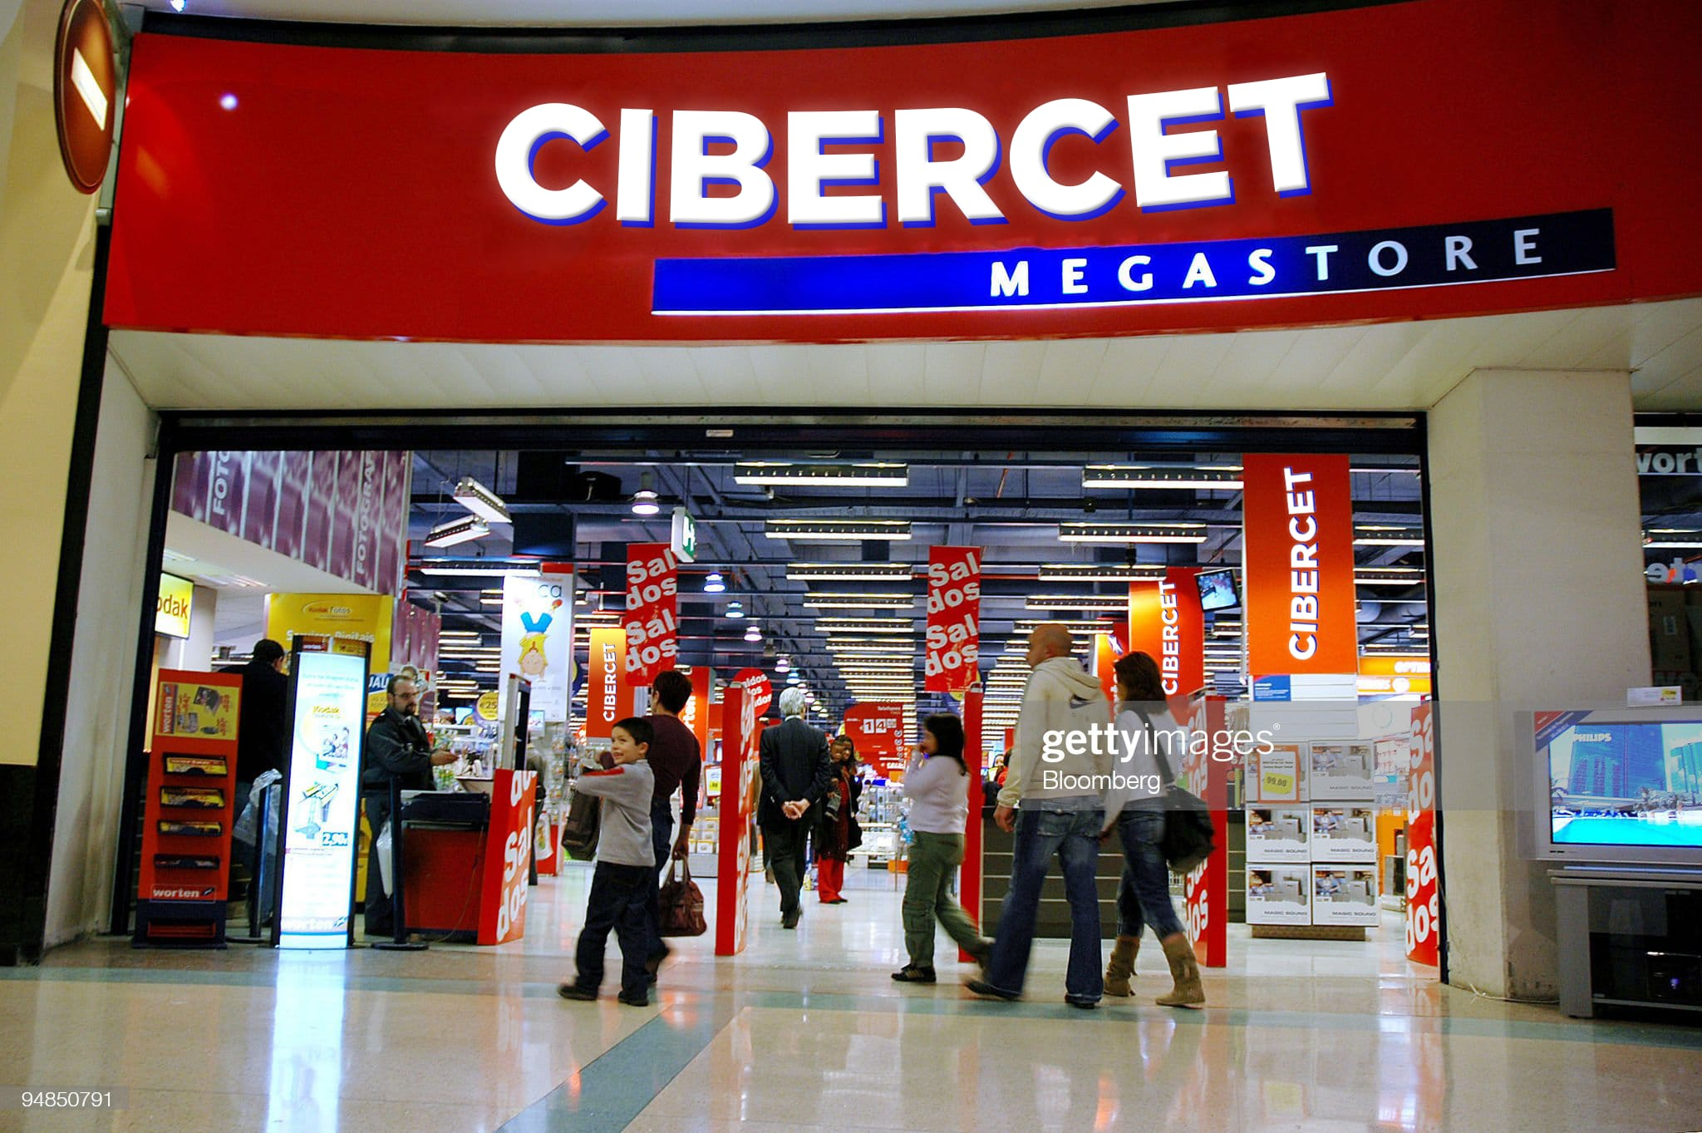

Slide 2
Desafio:
Abertura da Megastore CiberCET ”Apostamos o nosso ordenado que não encontras mais barato”.
Custo de obra preparação loja : 500 000 Euros.
Previsão de vendas anual na loja : 4M.
Previsão do resultado liquido: 1.2M.
Comissão sobre as vendas : 5%.
Lisboa 2 275 591 habitantes, distribuídos pelos dezasseis concelhos, sendo os municípios da Área Metropolitana de Lisboa os mais populosos. Esta é a nossa zona de atração.
Média de pessoas a frequentar o C.C estima-se que seja superior a de todas as lojas. Visto que teremos inumeros meios de transporte disponiveis e de facil acesso.

Slide 3


Propostas:
Este espaço com 1000m quadrados teremos possibilidade de disponibilizar varios espaços dinamicos e creativos, balancear os corredores e inovar nos layouts(ex: apresentações 3D, Produtos flutuantes…)
Tudo o que um sonho precisa para ser realizado é alguém que acredite que ele possa ser realizado.

Slide 4
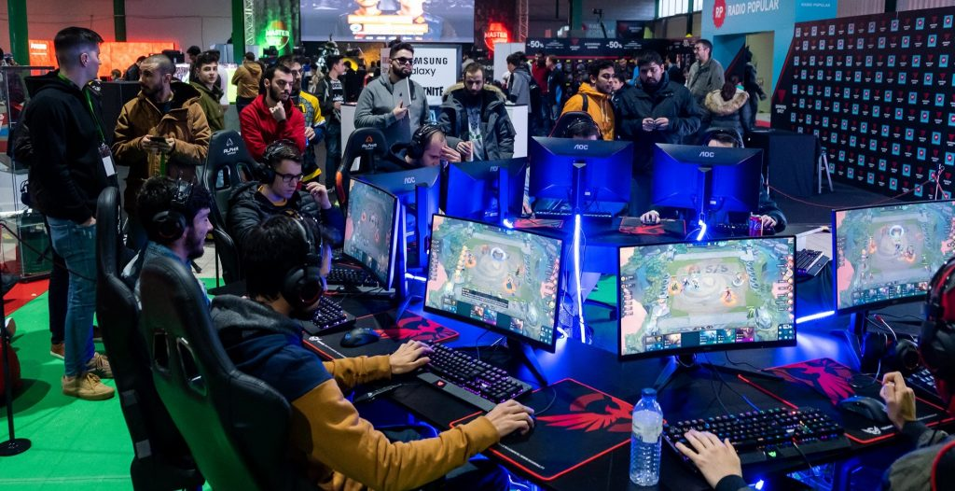
Propostas:
Abertura de espaços ludicos ( espaço com setup de forma a ser um espaço confortavel que se possa testar e influenciar a comprar os produtos usados. Tambem a criação de espaço de pausa para que as pessoas que acompanham os potenciais compradores possam descansar e não acelarar o comprador de forma a este divagar e levar mais produtos alem do objetivo).
O nosso sucesso é o seu sucesso.

Slide 5
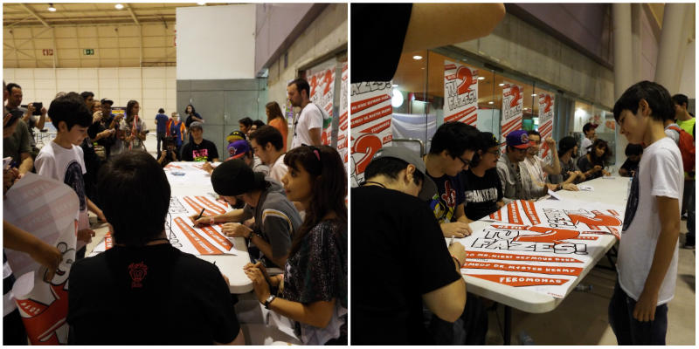

Propostas:
Semana Especial Da abertura ( ex: Durante a semana seg a Domingo eventos especiais: “Como um dia de presenças de youtubers/influencers, Torneios no espaço da loja, Promoções especais de abertura,Giveaways…”)
Não esperes, poem em prática!
Coisas incríveis no mundo dos negócios nunca são feitas por uma única pessoa, e sim por uma equipe

Slide 6
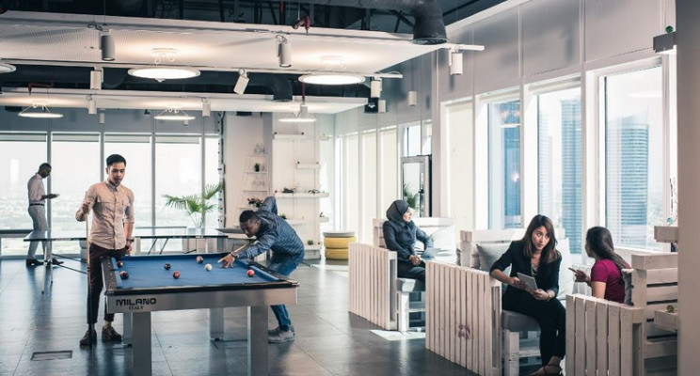
Propostas:
Criação de espaços ludicos internos.
E que tal uma partida de snooker ou ping-pong na hora de almoço?
Unir-se é um bom começo, manter a união é um progresso, e trabalhar em conjunto é a vitoria!

Slide 7
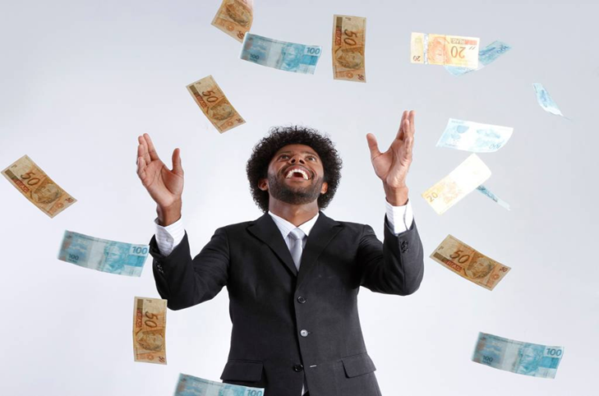

Propostas:
Com a nossa visão no estudo que fizemos , poderemos acrescentar medidas em resultado das novas vendas e novos objetivos , para os novos colaboradores das varias áreas esperamos grandes resultados e com o alcançar destas metas.
Felecidade é receber um aumento salarial !
Esperamos cedencia da parte da financeira para este novo investimento.

Slide 8


Espera-se um grande crescimento com todas as propostas apresentadas com tudo o trabalho dos varios departamentos.
A determinação de hoje é o sucesso de amanhã.
A persistência é o caminho do êxito

Slide 9


Conclusão:
O trabalho em equipa é o mais rico, forte e por isso capaz de alcançar as metas mais difíceis.
Nenhum obstáculo será grande, se a nossa vontade de vencer for Maior.

